Slide 1

Diseño de un sistema de monitorización remota de un depósito de agua mediante LoRa.
UNIVESITAT OBERTA DE CATALUNYA
MASTER EN INGENIERÍA DE TELECOMUNICACIÓN
Rubén Adrián de la Cámara
2018/19 Segundo semestre

Slide 2

ÍNDICE
  PROPUESTA Y CONTEXTO.
  TECNOLOGÍAS.
  DISEÑO DEL SISTEMA.
  PROTOTIPO Y PRUEBAS.
  ANÁLISIS Y CONCLUSIONES.

Slide 3
Propuesta y contexto

Slide 4
Propuesta Y CONTEXTO
OBJETIVOS DE DISEÑO
Monitorizar nivel del agua de un depósito.
Monitorizar pH del agua.
Transmitir la información empleando LoRa.
Emplear LoRaWAN para subir datos a un servidor.
Enviar alarmas mediante SMS.

Slide 5
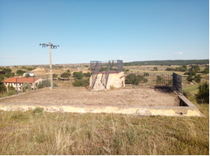
PROPUESTA Y CONTEXTO
CONTEXTO Y UBICACIÓN
Depósito de agua municipal de Gumiel de Izán

Slide 6
Propuesta y contexto
ESTADO DEL ARTE
VonRoll Hydrobox.
Low-cost Autonomous Water Quality Monitoring System.
RIFFLE.
Water Quality Sensor.
Mãe d’água -Water’s mother.
Trabajos académicos relacionados.

Slide 7
Propuesta y contexto
OBJETIVOS DEL TFM
  Diseño del sistema.
  Construcción de un prototipo.
  Realización de pruebas para verificar el diseño.
  Análisis de los resultados obtenidos..

Slide 8
Tecnologías

Slide 9
Tecnologías.
ENTORNO ARDUINO
ARDUINO.
Tarjeta Arduino, sensores y actuadores.

Slide 10

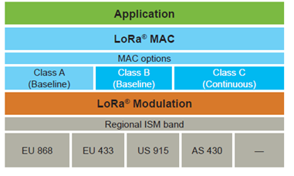
LoRa y LoRaWAN
Relación entre LoRa y LoRaWAN.

Slide 11

Red GSM/GPRS
Envío de mensajes de alarma mediante SMS

Slide 12
Diseño del sistema

Slide 13
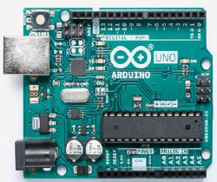
MONITORIZACIÓN
DISEÑO DEL SISTEMA
Sensor de nivel
Arduino UNO
Sensor de pH

Slide 14

Enlace LoRa punto a punto
Módulos TTGO LORA32 V2.1_1.6 (433 MHz) y baterías de 3,7V

Slide 15
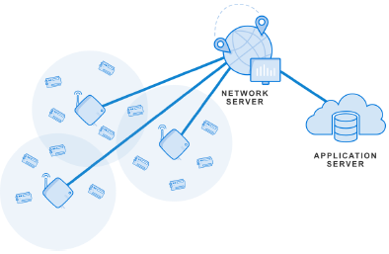
LoRaWAN y The Things Network (TTN)
TTGO 868,1 MHz
Gateway monocanal 868,1 MHz
Arquitectura LoRaWAN
.

Slide 16
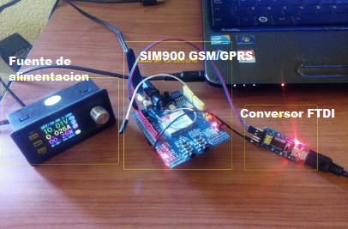
ALARMAS SMS
Configuración para pruebas:
Fuente de alimentación regulable
Tarjeta SIM900 GSM/GPRS
Conversor FTDI
IDE Arduino: comandos AT

Slide 17
PROTOTIPO Y pruebas

Slide 18
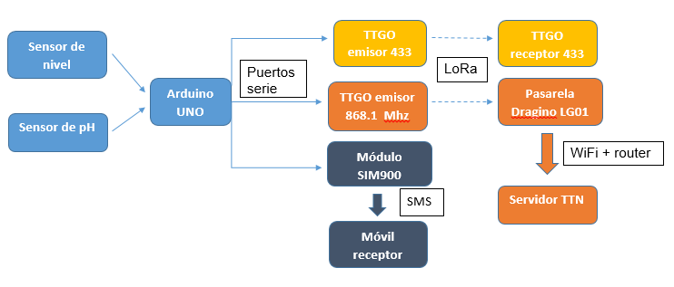
Prototipo y pruebas
ESQUEMA DEL PROTOTIPO
Esquema hardware y comunicaciones en el prototipo.

Slide 19
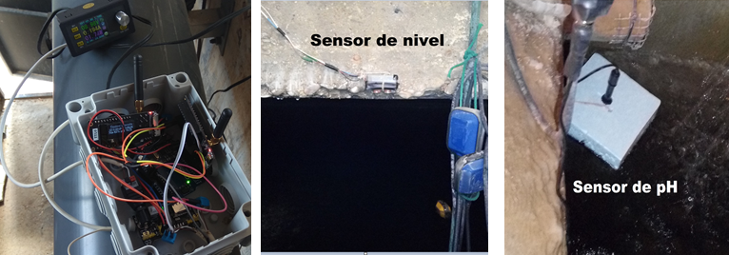
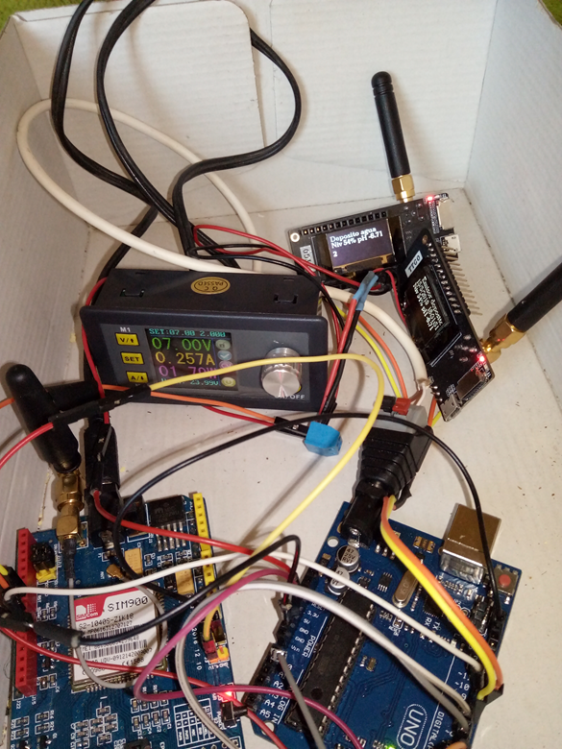
Prototipo y pruebas
PROTOTIPO CONSTRUIDO
Prototipo instalado en el depósito.

Slide 20

RESULTADOS DE LA PRUEBAS
El enlace punto a punto funciona
TTN recibe los datos de nivel y pH
Se reciben SMS de alarma
Diseño y prototipo correctos
Ejemplos de alarmas recibidas

Slide 21
Análisis y conclusiones

Slide 22
BENEFICIOS DEL SISTEMA
ANÁLISIS Y CONCLUSIONES
Acceso a los parámetros sin acudir a la instalación.
Recepción de alarmas SMS en caso necesario.
Reducción de los riesgos ante situaciones no deseadas.
Posibilidad de tratar datos mediante servidores de aplicaciones.

Slide 23

CONCLUSIONES
Diseño de un sistema que cumple con los objetivos planteados.
Construcción de prototipo y pruebas satisfactorias.
Planificación cumplida, hitos alcanzados.
Aproximación al entorno LoRa /LoRaWAN y sus posibilidades.
Puesta en práctica de competencias comunicativas y gestión de proyectos.
Búsqueda de información, análisis muy exigente.
Alto grado de satisfacción con el trabajo realizado.

Slide 24
LÍNEAS FUTURAS DE TRABAJO
Monitorizar otros parámetros mediante otros sensores.
Incluir la parte de automatización de mecanismos correctores de nivel y pH.
Mejorar todo el contexto LoRaWAN.
Diseñar un prototipo PCB que incluya solo los elementos necesarios.

Slide 25
¡¡ MUCHAS GRACIAS !!

